Slide 1

소셜네트워크 기반 날씨와 음식의 상관관계 분석
빅데이터 기반 지능형 서비스 개발자 양성 과정(자바,파이썬 기반)
이젠 컴퓨터 학원 C팀
01

Slide 2
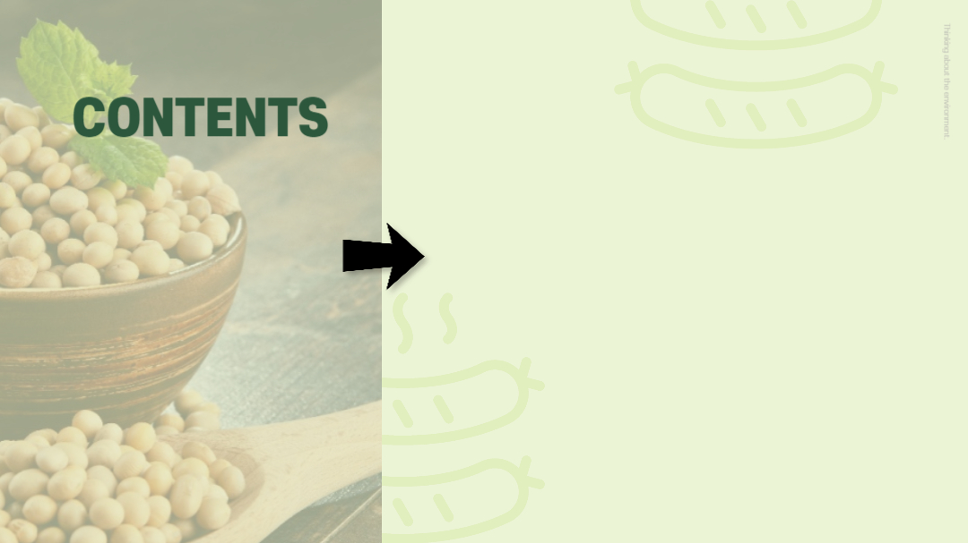
팀 소개
프로젝트 계획 의도
프로젝트 세부 일정표
개발 환경
디렉토리 구조
데이터 분석 절차
데이터 다루는 과정
시퀀스 다이어그램
DB 설계
HTML 프로토타입
실제 구현 화면
자체 평가 의견
화면 시연
02

Slide 3


팀장
이주성
문서 초안
일정 관리
역할 분배
DB설계
팀원
강창희
기획
화면 설계 및 편집
DB설계
요구분석
팀 소개
팀원
정승록
문서 관리 및 총괄
화면 설계 및 편집
디자인
DB설계
팀원
김용욱
문서 관리 및 총괄
화면 설계 및 편집
디자인
DB설계
03

Slide 4
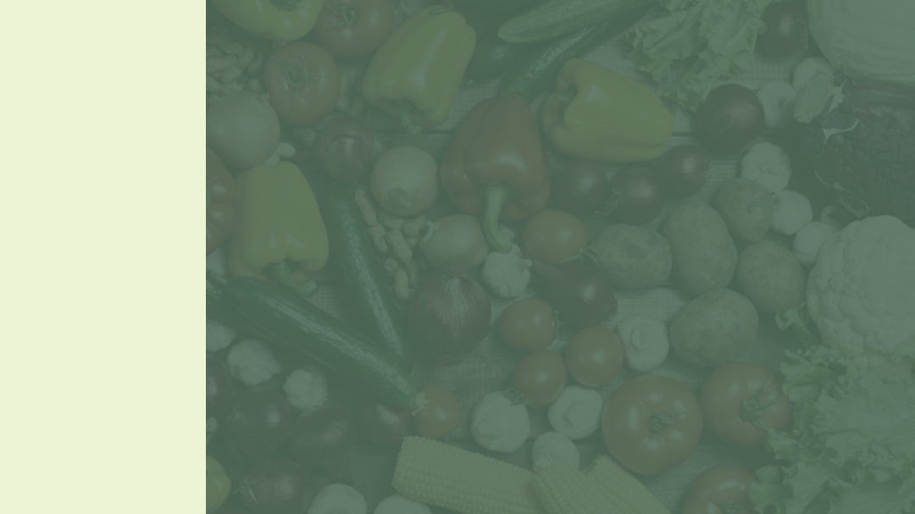
평소에 현대인들은 메뉴를 선택하는 경우가 많습니다.
하지만 저녁 식사, 점심 식사를 하러 식당에 들어갔다가
메뉴판을 보고 뭘 먹을지 고르지 못하는 이들이 의외로 주변에 많습니다.
이렇게 결정을 제대로 내리지 못하는 사람들을 “결정장애”가 있다고 말합니다. 저희는 이러한 사람들을 위해 고민을 최소화하고자 날씨에 따라
네이버 블로그에서 데이터를 수집하고 분석을 하여 음식의 이름, 언급 횟수와 공공데이터 포털에서 제공하는 음식의 단백질과 칼로리를 같이 보여줌으로써 선택에 도움을 주고 사용자가 선호하는 음식 기반으로 유사한 음식을 추천하는
웹 사이트를 기획했습니다.
2. 프로젝트
계획의도
04

Slide 5
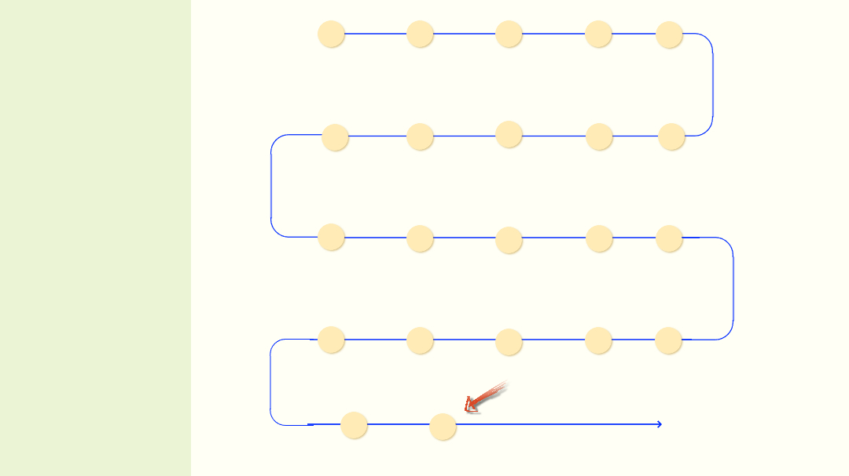
01
02
03
04
05
08.07 ~ 08.08
기획 및 기획 내용 작성
08.08 ~ 08.14
프로젝트 구현을
위한 스터디
08.10 ~ 08.14
요구사항 분석 및
문서화
08.10 ~ 08.14
수집 시스템 설계
08.11 ~ 08.14
수집 시스템 구성
10
09
08
07
06
08.21 ~ 08.22
저장 관리
시스템 구성
08.21
저장 모델 설계
08.18
중간발표
08.16 ~ 08.17
수집 데이터
검증 모듈 개발
08.14
수집 및 변환
모듈 개발
3. 프로젝트
세부 일정표
11
12
13
14
15
08.22 ~ 08.24
적재 모듈 개발
08.24 ~ 08.28
처리 시스템 설계
08.29
처리 시스템 구성
08.28 ~ 08.29
처리 시스템
수행 모듈 개발
08.25 ~ 08.29
분석 시스템 설계
20
19
18
17
16
08.24
시각화 도구와
기술선택
08.22 ~ 08.23
시각화 요건 정의와
스토리보드 기획
08.30
분석 모듈 개선
08.29 ~ 08.30
분석 모듈 개발
08.29
분석 시스템 구성
21
22
08.25 ~ 09.04
분석 정보 시각화
09.05
최종 발표
05

Slide 6
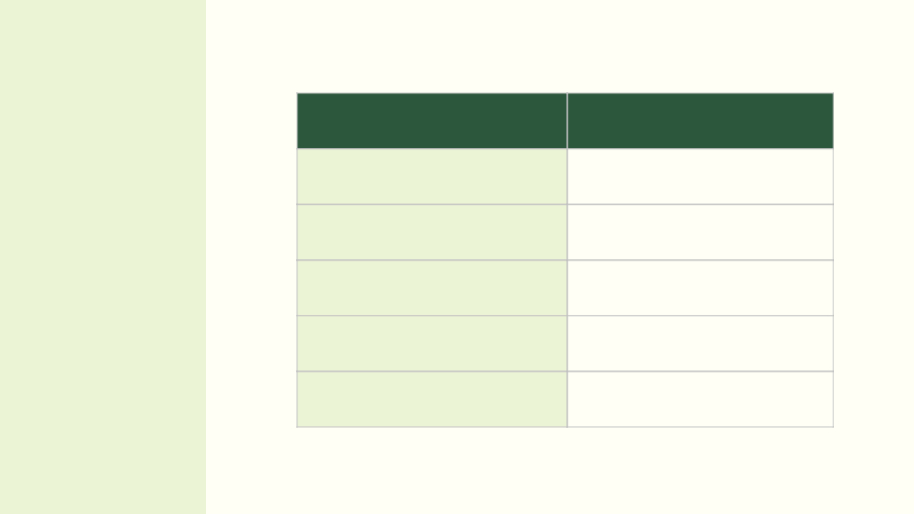
대분류
디렉토리명
CSS 스타일 공통 파일 폴더
/static/css
4. 디렉토리
구조
이미지 공통 파일 폴더
/static/images
자바스크립트 공통 파일 폴더
/static/js
메인화면
/templates
추천화면
/templates
06

Slide 7
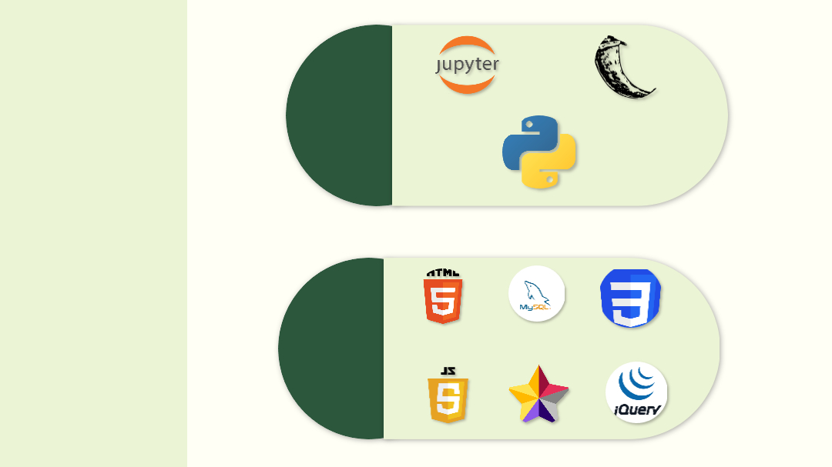

Tool
Jupyter notebook V 6.3.0
Flask V 1.1.2
Pyshon V 3.8.8
spyder V 4.2.5
5. 개발 환경
Technic
Mysql V 8.0
HTML
CSS
Jquery V 3.7.0
starUML V 5.0.2
JS
07

Slide 8

데이터 시각화
데이터 수집
데이터 처리 및
저장
데이터 분석
날씨: openweathermap API
음식 데이터:
공공데이터 포털
날씨에 따른 음식 데이터:
네이버 블로그
음식 데이터:
사용하는 열만 추출 후
csv로 저장
날씨에 따른 음식 데이터:
형태소 분석 후 음식 데이터와 결합하여 csv 저장
날씨에 따른 음식 데이터:
형태소 분석 및 빈도수 측정
날씨에 따른 음식 데이터:
워드 클라우드로 표현
6. 데이터
분석 절차
08

Slide 9
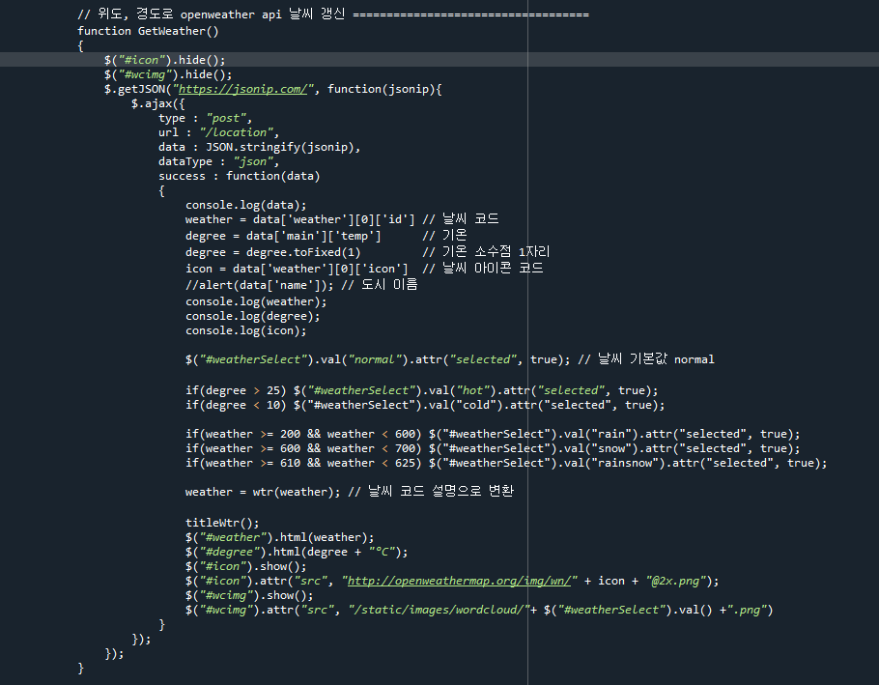
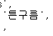
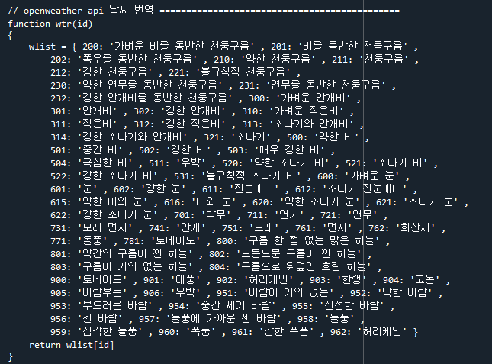
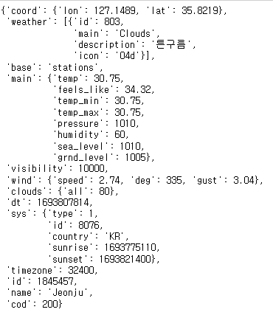
사용자가 웹 페이지에 접속하면
Jsonip.com으로 부터 사용자 ip를 얻어 ajax로 flask에 전송 후 날씨 데이터를 받아
날씨 코드, 온도, 날씨 아이콘 코드를 추출
7. 데이터
다루는 과정
데이터 수집
(날씨)
OpenWeather API에서 지원하는 번역체가 좋지 않아
날씨 코드 별로 날씨를 라벨링 함
09

Slide 10
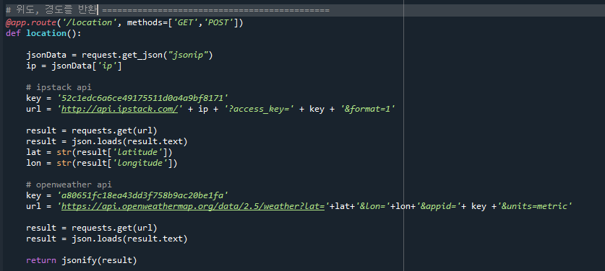

7. 데이터
다루는 과정
데이터 수집
(날씨)
OpenWeather
API
Html에서 받은 ip를 통해 위도 경도를 추출하여
OpenWeather API에서 해당 위치의 날씨 데이터를 반환
10

Slide 11
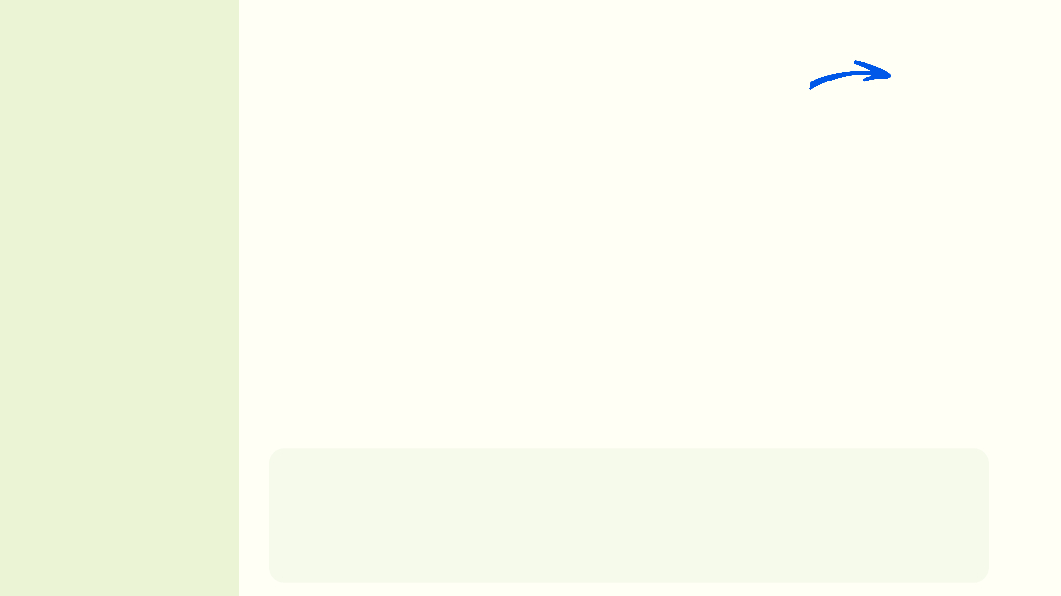
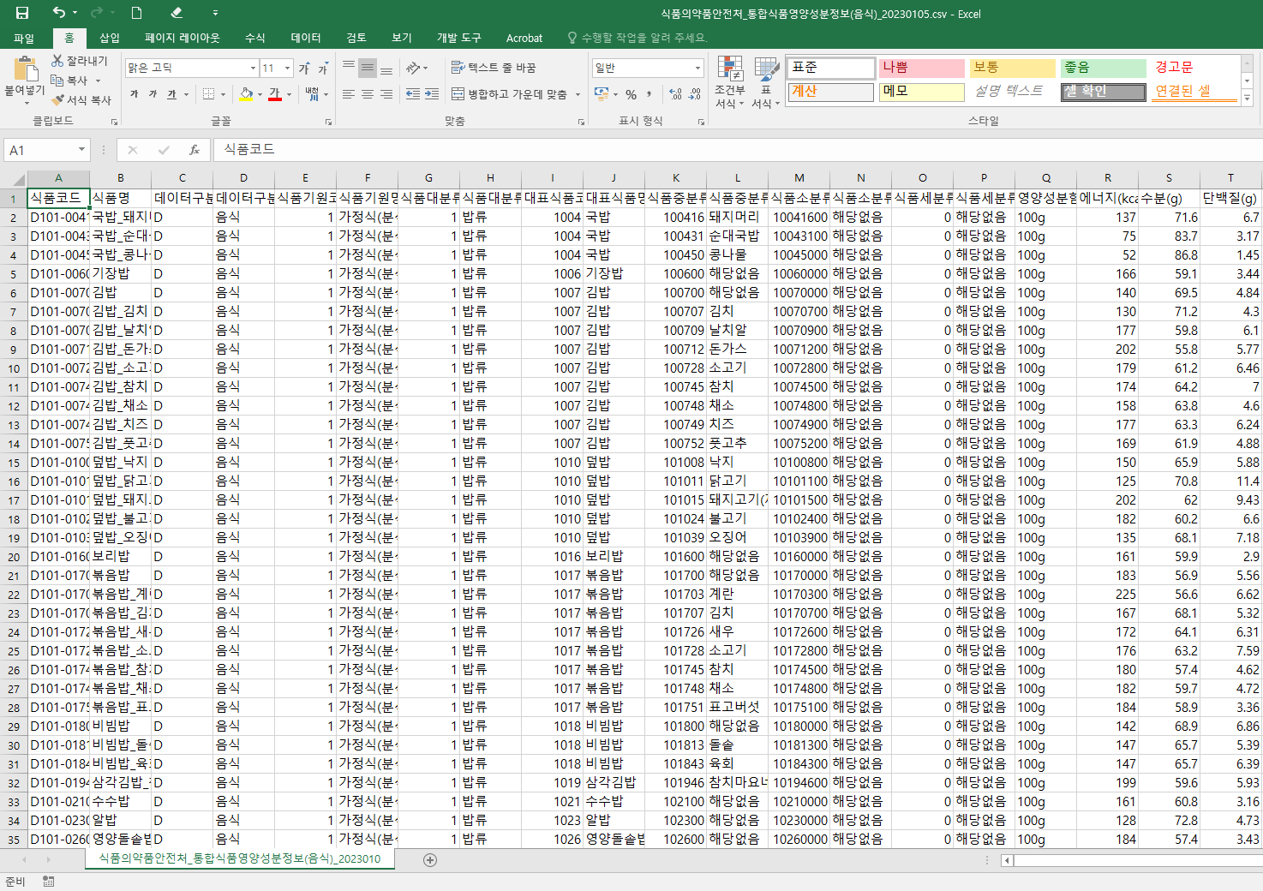

7. 데이터
다루는 과정
데이터 수집
(음식 데이터)
공공데이터 포털
데이터 출처: 공공데이터 포털
● CSV 파일
공공데이터 포털에서 제공하는 많은 음식 데이터 파일을 csv파일로 저장
11

Slide 12
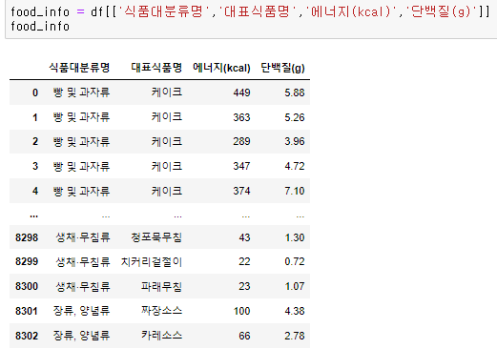
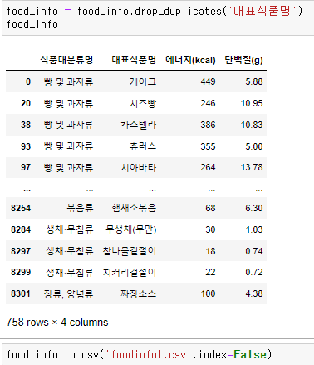
수집한 음식 데이터에서
식품대분류, 대표식품명, 에너지(kcal), 단백질(g)
추출
7. 데이터
다루는 과정
데이터 처리
/ 저장
(음식 데이터)
대표식품명 중복 제거 후
Foodinfo1.csv로 저장
12

Slide 13
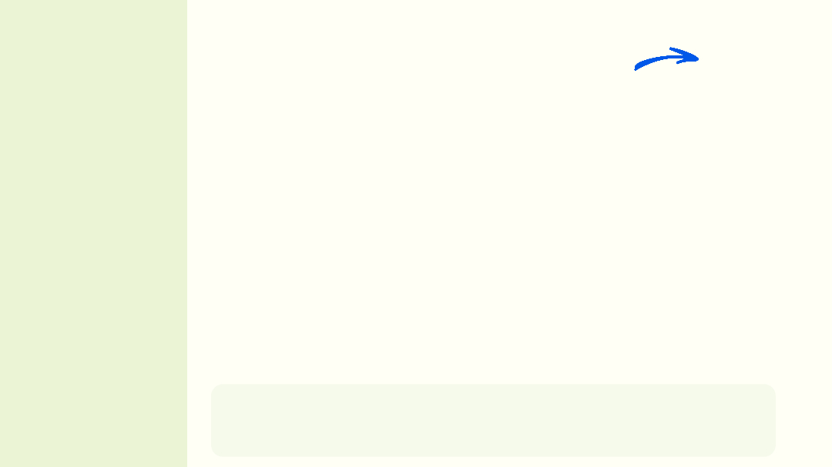
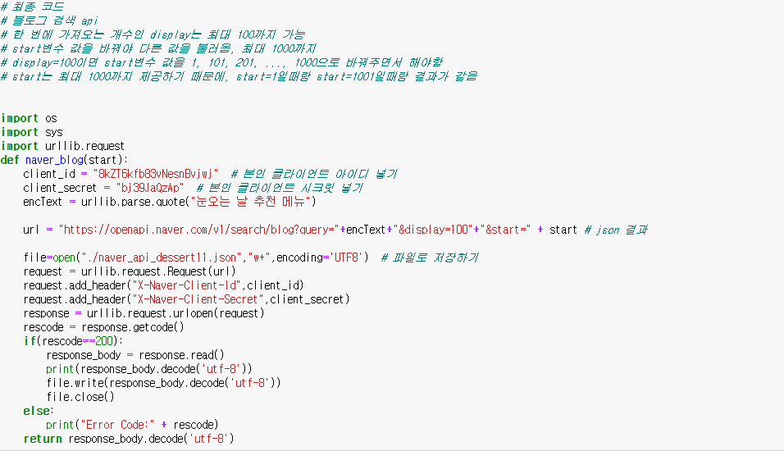
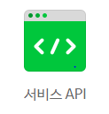
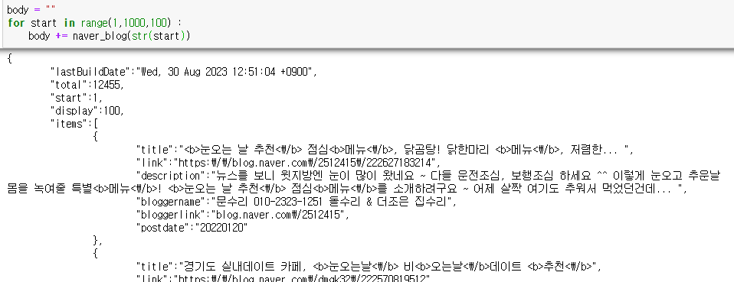
7. 데이터
다루는 과정
데이터 수집
(네이버 블로그)
네이버 API
데이터 수집 방법: 네이버API
게시글 번호
Start : 1 일때 100개
Start : 101일때 200개
.
.
.
Start:901일때 1000개
● 키워드
키워드 검색으로 인해 특정 키워드가 포함된 데이터를 네이버API로 수집
13

Slide 14
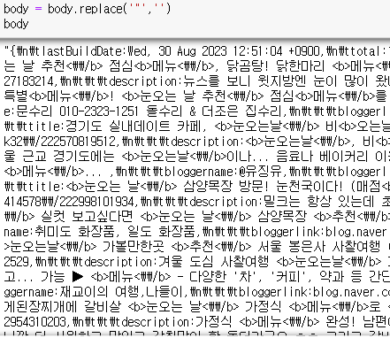
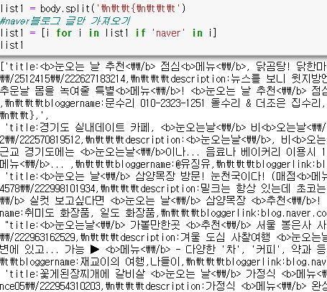
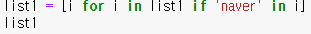
Replace를 통해 가져온 데이터에서 쌍따움표 제거
7. 데이터
다루는 과정
데이터 처리
(네이버 블로그)
Replace 후,
split 를 이용해 구분
Split 후, 반복문을 통해
네이버 블로그 데이터 추출
14

Slide 15
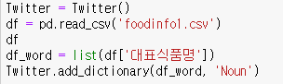
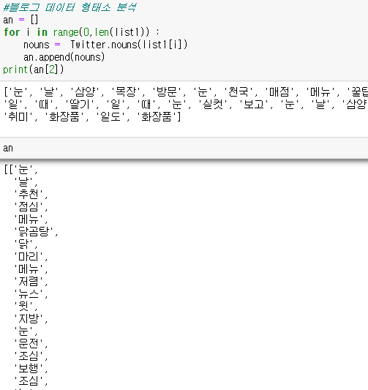
Foodinfo1의 대표식품명을
형태소 분석
사용자 사전 추가
7. 데이터
다루는 과정
데이터 분석
(네이버 블로그)
형태소 분석을 통하여 명사만 추출
15

Slide 16
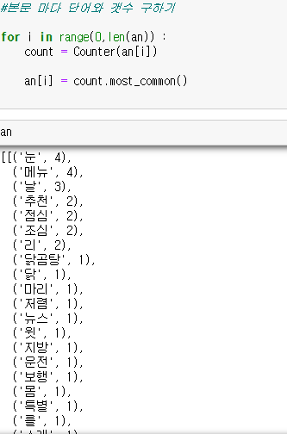
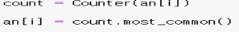
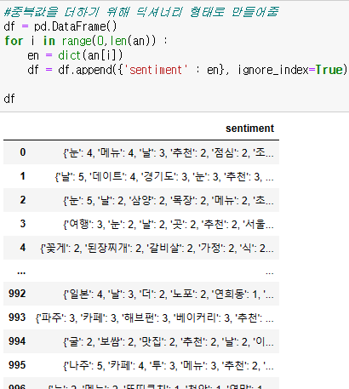
Counter를 사용하여 형태소 분석한 단어 개수 구함
7. 데이터
다루는 과정
데이터 분석
(네이버 블로그)
단어 개수를 구한 후, 중복 값을 더하기 위해 딕셔너리 형태로 만듬
16

Slide 17
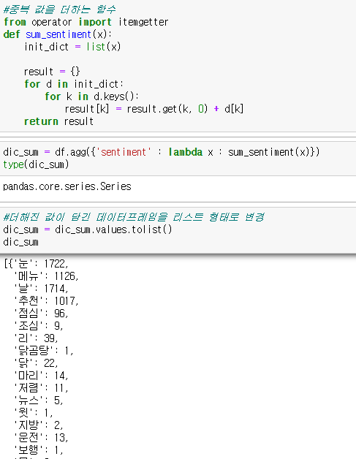
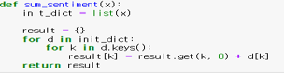
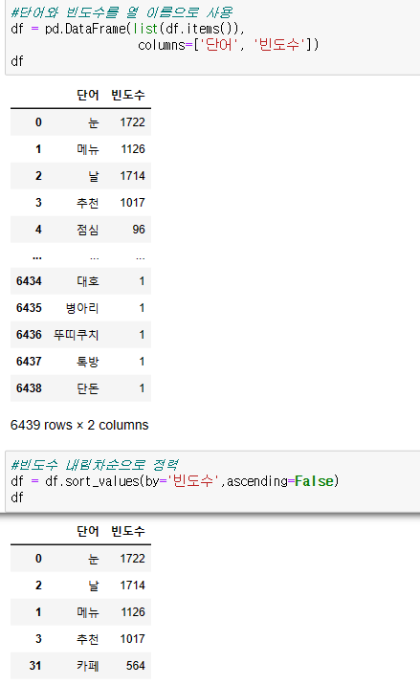
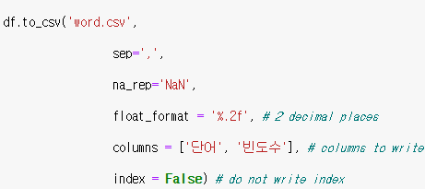
데이터의 중복 값을 더해 데이터 프레임을 리스트 형태로 변경
7. 데이터
다루는 과정
데이터 저장
(네이버 블로그)
단어와 빈도수를 컬럼으로
데이터프레임 생성 후
Word.csv로 저장
17

Slide 18
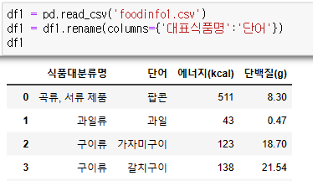
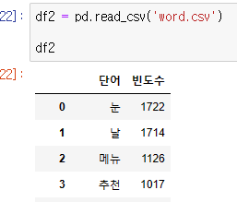
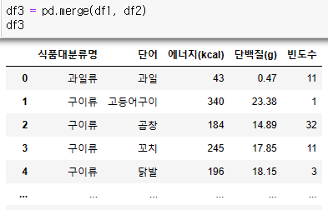
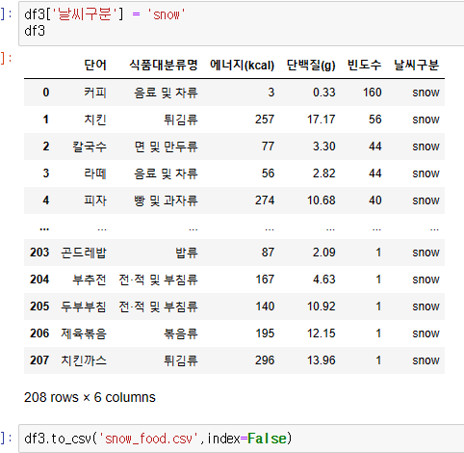
앞에서 저장한 foodinfo1.csv의 대표식품명이라는 컬럼을
Word.csv의
단어와 결합하기 위해
단어로 변경
7. 데이터
다루는 과정
데이터 처리
/ 저장
(음식 정보)
결합 후 날씨구분 컬럼을
추가 후 csv로 저장
18

Slide 19
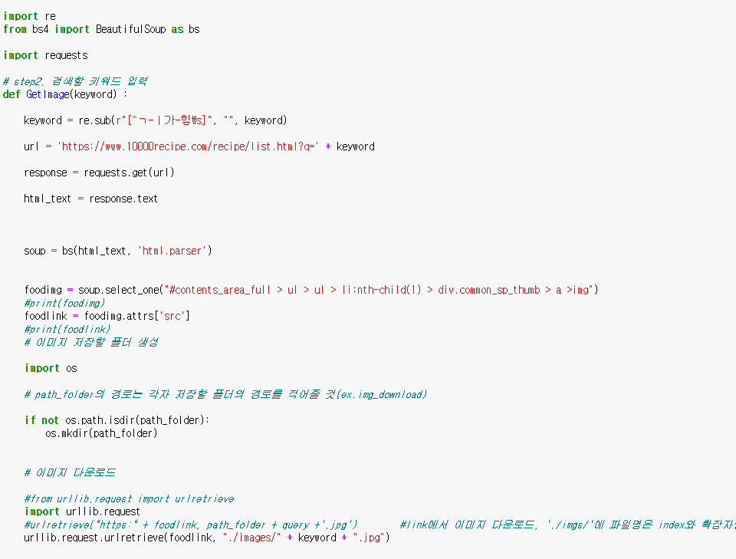

7. 데이터
다루는 과정
데이터 수집
(음식 이미지)
만개의 레시피
데이터 수집 출처: 만개의 레시피
● 이미지
만개의 레시피 사이트에서 이미지 데이터 수집
19

Slide 20
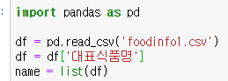
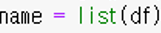
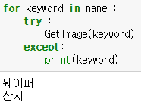
앞에서 저장한 foodinfo1.csv 파일을 리스트 형태로 바꿈
7. 데이터
다루는 과정
데이터 수집
(음식 이미지)
Name 리스트안의
값을 추출하여 Getimage에
값을 넣어 실행
만개의 레시피에서
웨이퍼, 산자의 결과는 없으므로
Foodinfo1.csv에서 삭제하였습니다.
20

Slide 21
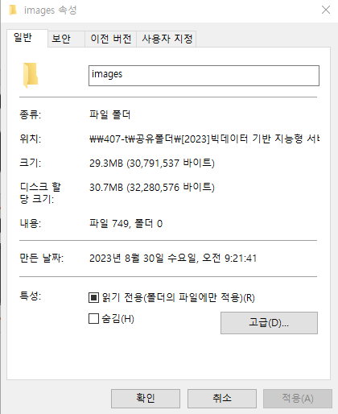
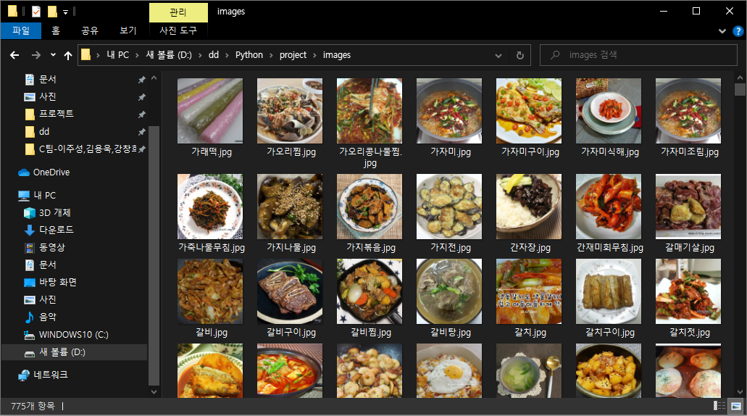
7. 데이터
다루는 과정
데이터 저장
(음식 이미지)
만개의 레시피
이미지 파일 저장
21

Slide 22
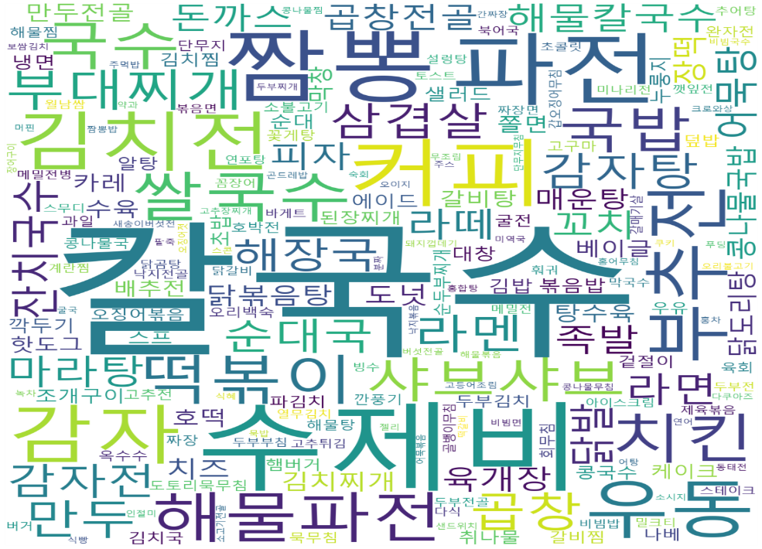
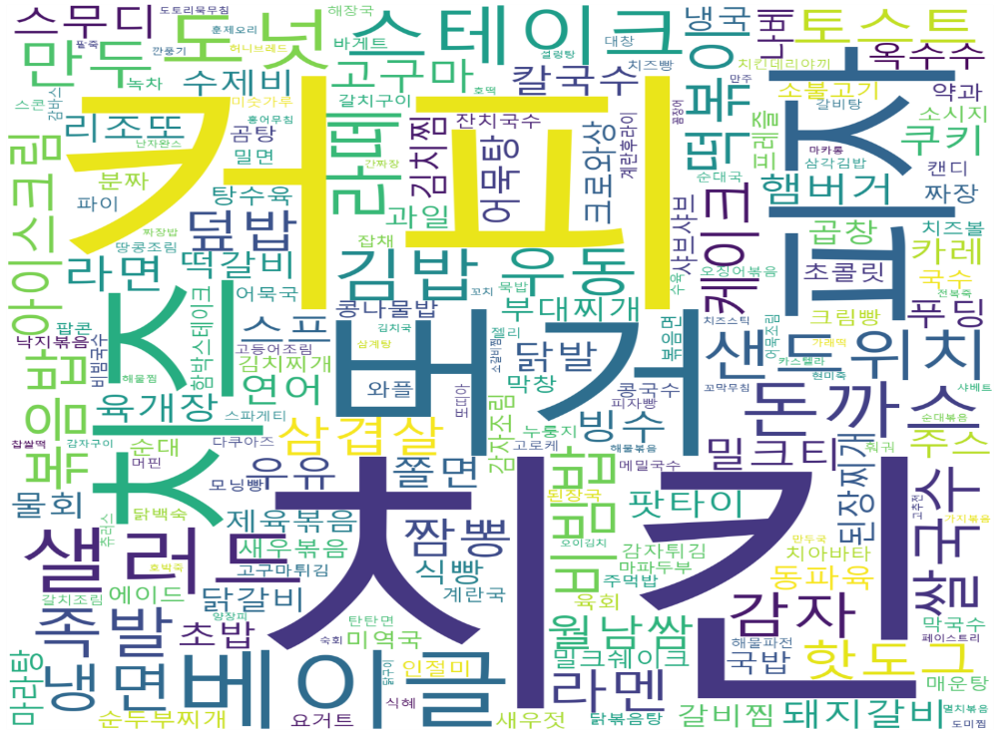
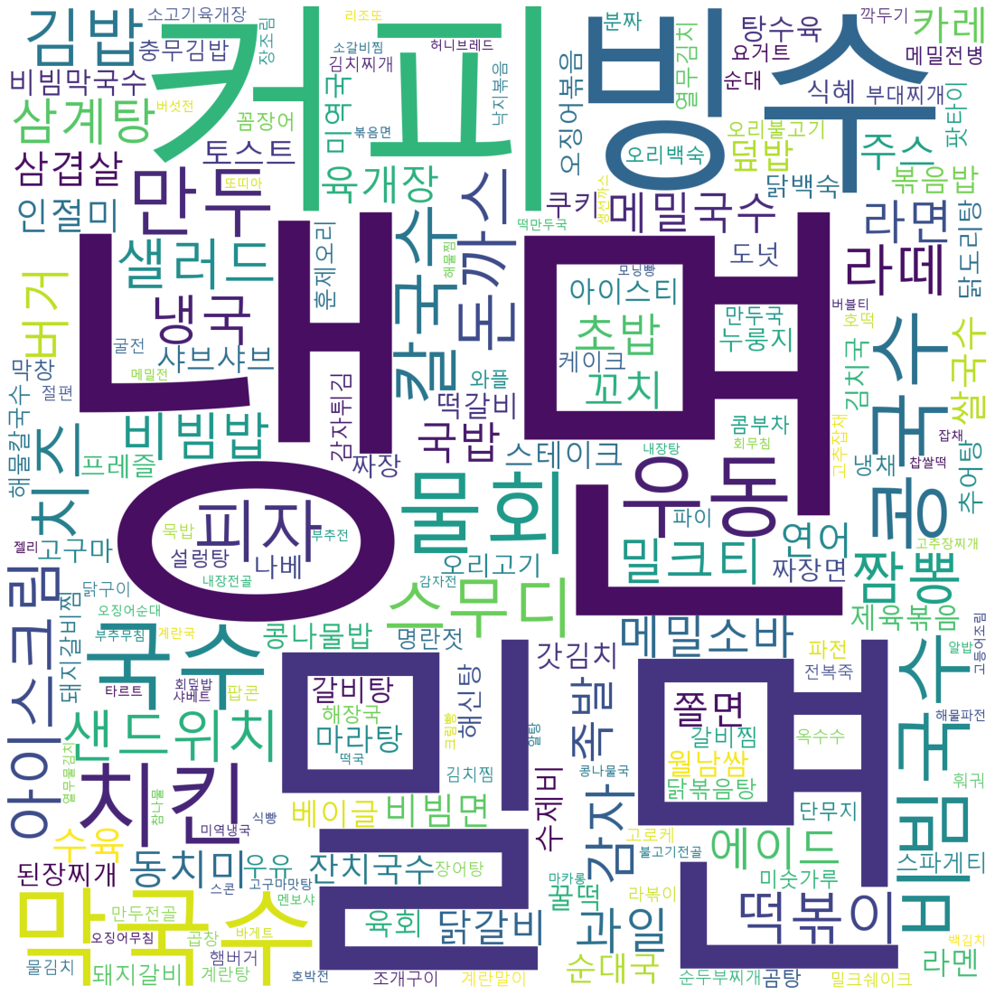
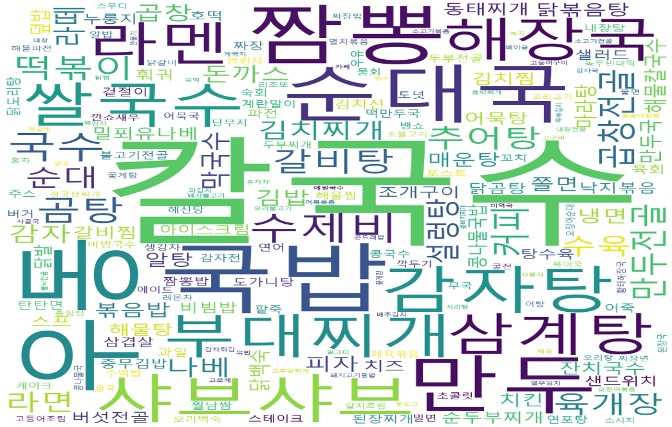
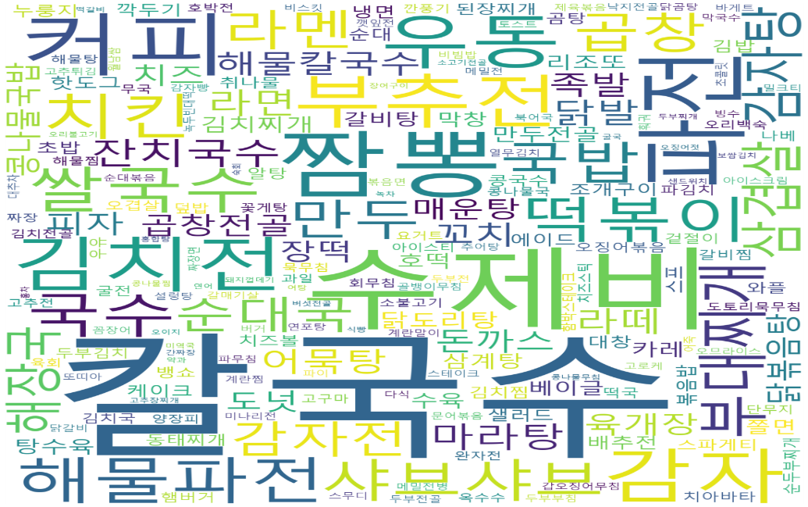
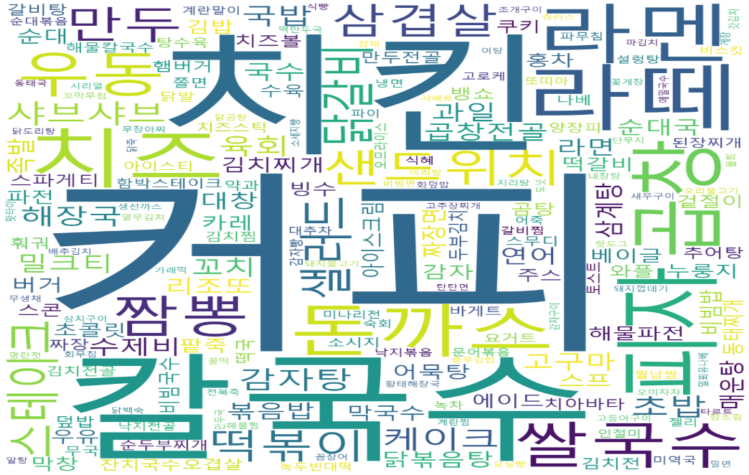
평온한 날 음식 추천
더운 날 음식 추천
비 오는 날 음식 추천
7. 데이터
다루는 과정
데이터
시각화
추운 날 음식 추천
눈/비 오는 날 음식 추천
눈 오는 날 음식 추천
22

Slide 23
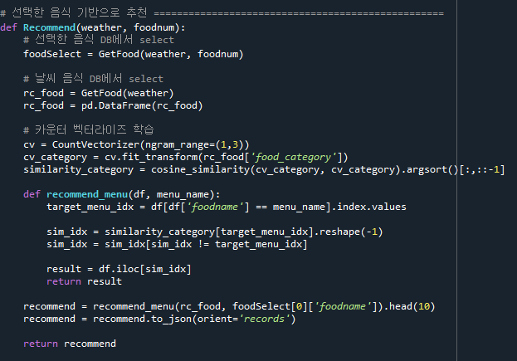
7. 데이터
다루는 과정
추천 알고리즘
음식 선택 페이지에서
사용자가 선택한
음식의 날씨 정보를
받아와 해당 날씨 정보에 담긴 음식 데이터를 출력 후
선택된 음식의 카테고리와
출력된 음식들의 카테고리
유사도를 구하여
유사한 순서로 10개를 출력
23

Slide 24
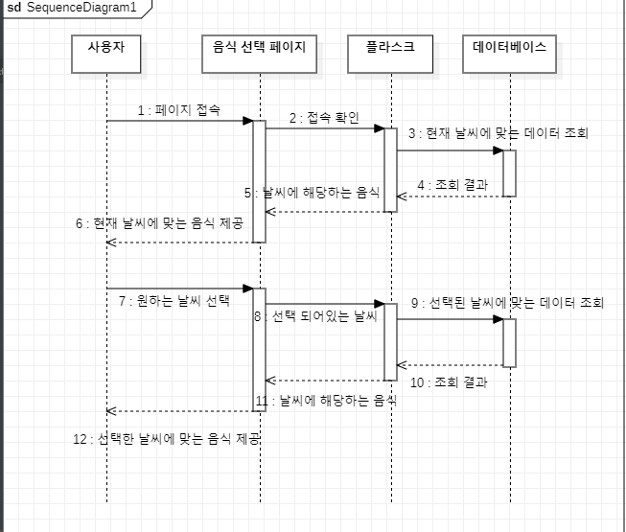
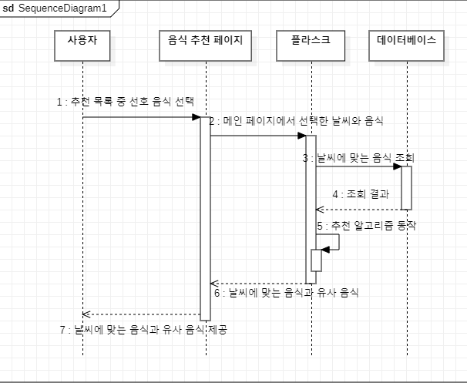
8. 시퀀스
다이어그램
24

Slide 25
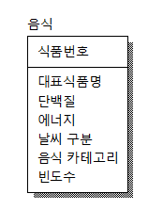


9. DB 설계
논리/물리
위 내용에서
공공데이터 포털과 네이버 API를 이용하여 데이터를 추출한 뒤, 날씨별로 선호하는 음식을 구분하여 데이터베이스에 식품번호, 대표 식품명, 단백질, 에너지, 음식 카테고리, 날씨 구분, 빈도수 컬럼으로 데이터 저장
25

Slide 26

10. HTML
프로토 타입
(음식 선택)
26

Slide 27

10. HTML
프로토 타입
(추천 결과)
27

Slide 28

11.실제 구현
화면
(음식 선택)
28

Slide 29


11. 실제 구현
화면
(추천 결과)
29

Slide 30
기획의도와의 부합 정도
현 프로젝트를 진행하면서 기획 과정 중 인스타그램 데이터를 가져오려 했으나, 인스타그램 웹 크롤링 과정에서
인스타그램 웹 자체가 개선되면서 많은 데이터를 가져오지 못해 인스타그램 웹 크롤링을 배제하고 네이버 API를 이용한
네이버 블로그 데이터를 가져왔음. 위 과정에서 인스타그램 데이터를 가져오지 못한 아쉬움이 있음.
12. 자체평가
의견
실무 활용
소셜네트워크 기반 날씨와 음식의 상관관계 프로젝트를 진행하면서 빅데이터와 인공지능을 결합하여 실무에서
프로젝트 진행 이해도를 파악했음.
프로젝트를 진행하면서 flask, 웹 크롤링, API 등을 사용하면서 파이썬을 통한 웹 프로그래밍을 이해할 수 있었음.
향후 개선점
네이버 API를 이용한 네이버 블로그 데이터를 수집하는 과정에서 광고로 판단되는 글을 제거하여 더욱 신뢰성 있는
데이터로 개선이 필요함.
30

Slide 31

화면 시연
31

Slide 32

Q&A
32

Slide 33

감사합니다.

